Slide 1



Giáo viên: Đồng Thị Như Quỳnh
Lớp dạy: 2A2
Đơn vị công tác: TRƯỜNG TIỂU HỌC HƯNG ĐẠO

Slide 2





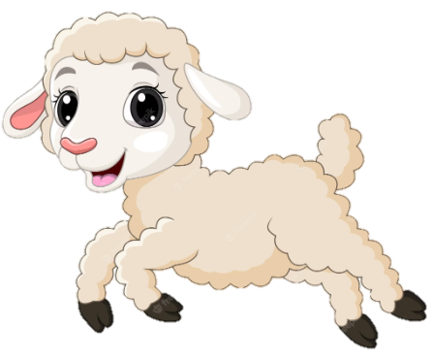
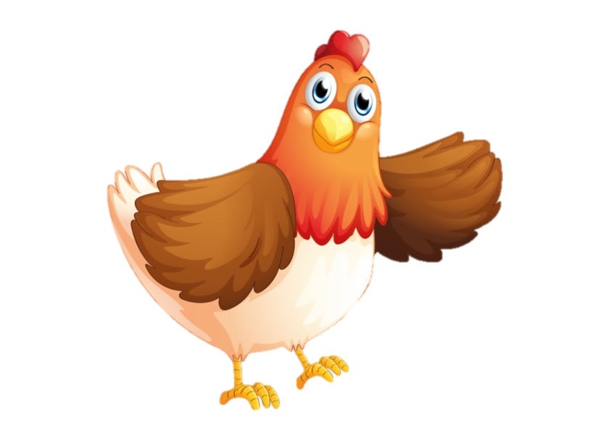

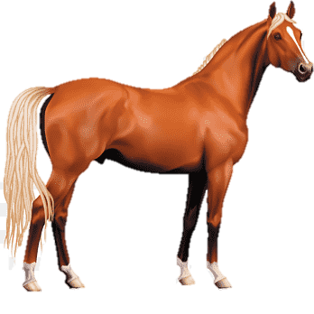

Unit 6 ON THE FARM
Lesson 2 – (3,4,5)

Slide 3

01
Warm-up and Review

Slide 4






Clap
Jump
START
Notes:
HS xem từ vựng đúng với tranh thì HS sẽ vỗ tay và ngược lại từ không đúng với tranh thì HS sẽ nhảy lên.

Slide 5



dog

Slide 6

fox
ox

Slide 7

sheep

Slide 8

bag
box

Slide 9

fox

Slide 10

box

Slide 11


Good Job

Slide 12


02 Activity 3 Listen and chant.

Slide 13
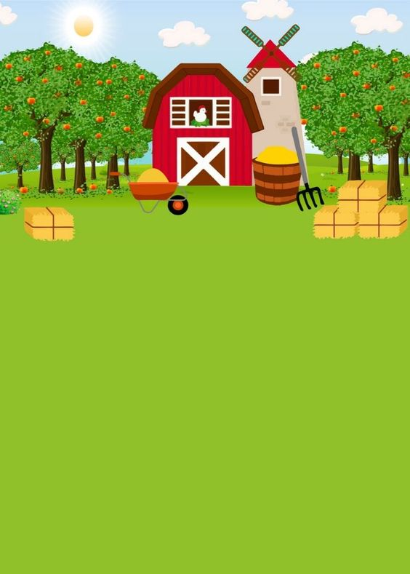

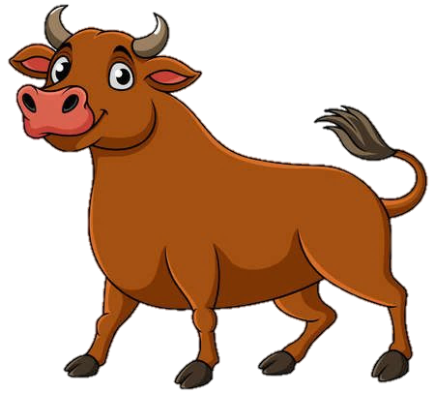

X, x, a box.
X, x, a box.
X, x, a box.
X, x, a box.
I can see a box on the farm.
I can see a box on the farm.
I can see a box on the farm.
I can see a box on the farm.
X, x, a fox.
X, x, a fox.
X, x, a fox.
X, x, a fox.
I can see a fox on the farm.
I can see a fox on the farm.
I can see a fox on the farm.
I can see a fox on the farm.
X, x, an ox.
X, x, an ox.
X, x, an ox.
X, x, an ox.
I can see an ox on the farm.
I can see an ox on the farm.
I can see an ox on the farm.
I can see an ox on the farm.

Slide 14


Work in group
90
89
88
87
86
85
84
83
82
81
80
79
78
77
76
75
74
73
72
71
70
69
68
67
66
65
64
63
62
61
60
59
58
57
56
55
54
53
52
51
50
49
48
47
46
45
44
43
42
41
40
39
38
37
36
35
34
33
32
31
30
29
28
27
26
25
24
23
22
21
20
19
18
17
16
15
14
13
12
11
10
9
8
7
6
5
4
3
2
1
0

Slide 15

03 Activity 4 Listen and circle.

Slide 16


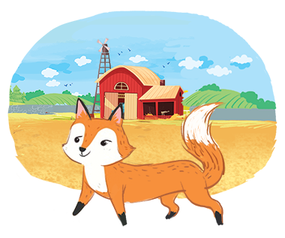
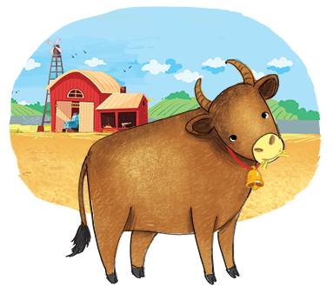

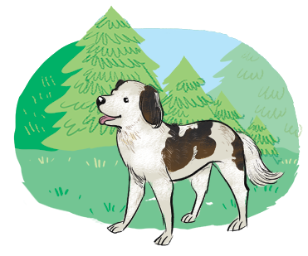




Listen and circle.
1
2

Slide 17

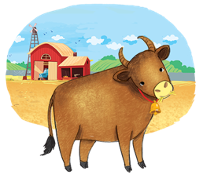


Listen and circle.
1

Slide 18

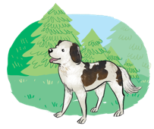


Listen and circle.
2

Slide 19

04 Activity 5 Look and write.

Slide 20

5. Look and write.

Slide 21
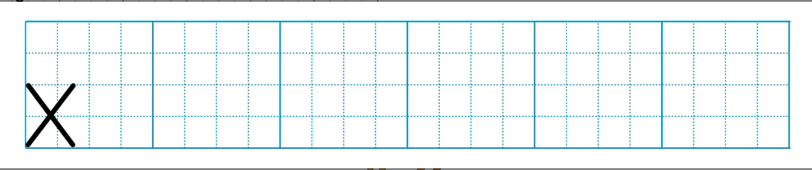
5. Look and write.

Slide 22





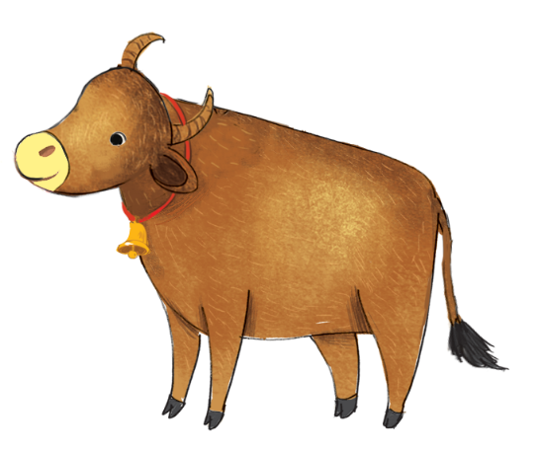

Look and write.
x
o
bo
fo
x
x

Slide 23
05
Fun corner and Wrap-up

Slide 24


Option 1
Option 2

Slide 25



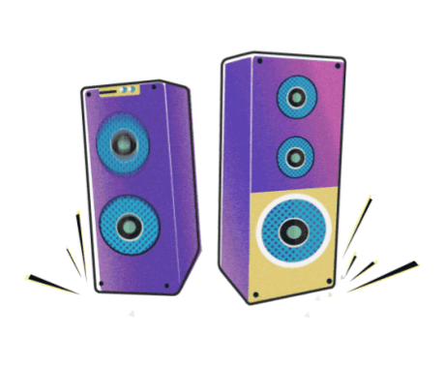

Pass the ball Game
1
2
3
Notes:
GV bật nhạc trước khi click vào câu hỏi số 1. HS vừa nghe nhạc và chuyền bóng đến khi GV bấm dừng ở đoạn nhạc bất kì HS sẽ đọc lại từ tương ứng với câu 1.

Slide 26



box
Notes:
Sau khi xuất hiện tranh click quay về để mở nhạc chuyền banh tiếp.

Slide 27

fox

Slide 28

ox

Slide 29

Well done

Slide 30











Good job
RABBIT TEAM
Well done
TIGER TEAM
5
5
4
4
3
3
2
2
1
1
Who is faster?
Notes:
Chia lớp thành 2 đội chơi. HS suy nghĩ và trả lời các từ bắt đầu bằng các chữ cái đã học. Sau khi HS trả lời đúng, GV click vào biểu tượng quay về và ghi điểm cho đối tượng tương ứng bằng cách click vào hình con thỏ hoặc con hổ để nhảy lên. Đội nào về trước sẽ thắng.

Slide 31

RABBIT TEAM
pizza
?
pasta
popcorn
?
?
p

Slide 32
RABBIT TEAM
bike
?
kite
kitten
?
?
k

Slide 33
RABBIT TEAM
sand
?
sail
sea
?
?
s

Slide 34
RABBIT TEAM
river
?
rainbow
road
?
?
r

Slide 35
RABBIT TEAM
square
?
question
quiz
?
?
q

Slide 36
TIGER TEAM
pizza
?
pasta
popcorn
?
?
p

Slide 37
TIGER TEAM
bike
?
kite
kitten
?
?
k

Slide 38
TIGER TEAM
sand
?
sail
sea
?
?
s

Slide 39
TIGER TEAM
river
?
rainbow
road
?
?
r

Slide 40
TIGER TEAM
river
?
rainbow
road
?
?
r

Slide 41
Well done

Slide 42
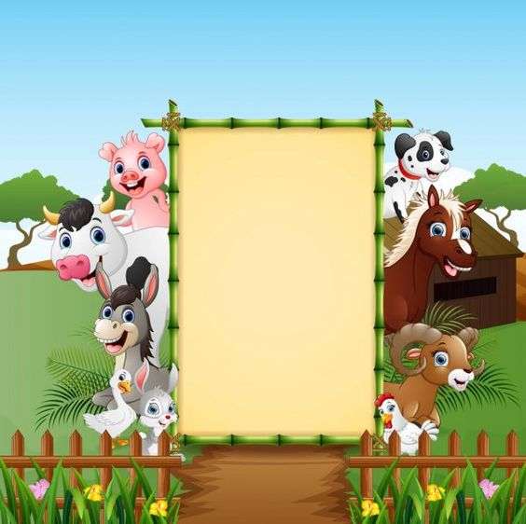
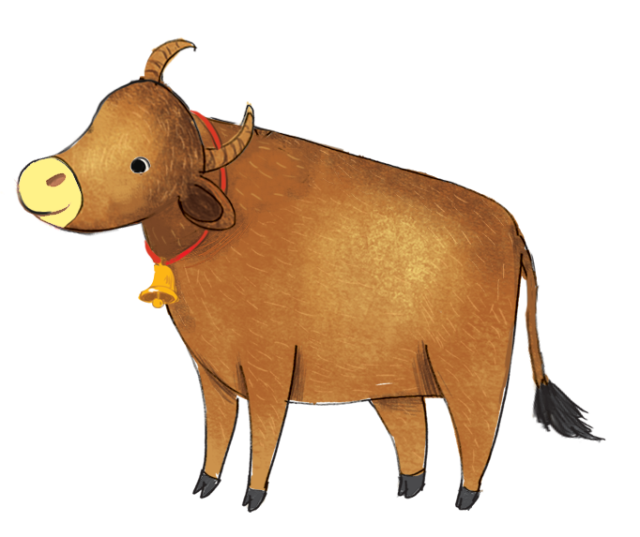

Time to say goodbye!
x

Slide 43
Website: hoclieu.vn
Fanpage: https://www.facebook.com/tienganhglobalsuccess.vn/

